Slide 1

자바 요점 정리
1/20

Slide 2
자바를 이해해야 하는 이유
빅데이터플랫폼에 대표적인 하둡은 자바를 기반으로 만든 기술임
하둡 및 하둡 에코시스템을 제어하기 위해서는 자바 활용
하둡의 필수 핵심기술인 맵리듀스는 자바를 기반으로 빅데이터 분산 처리 및 분석을 수행함
자바를 제대로 이해하지 못하면 하둡을 이해함에 있어 어려움이 많음

Slide 3
자바 활용 분야
빅데이터
클라우드
소셜
모바일
사물인터넷
커넥티드 카

Slide 4
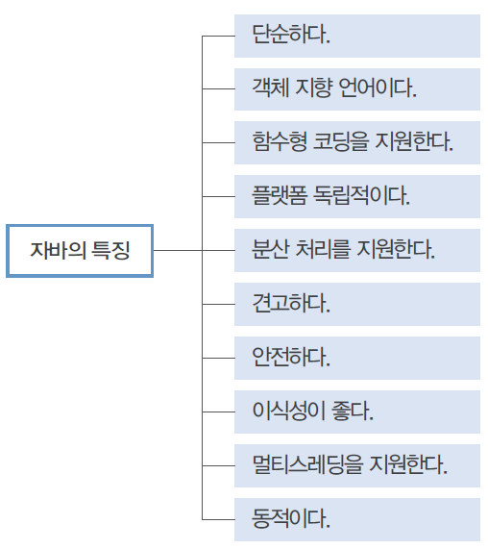
자바 특징
JVM 환경에서만 작동됨
1. RMI 기술 활용 2. 스프링프레임워크 활용

Slide 5
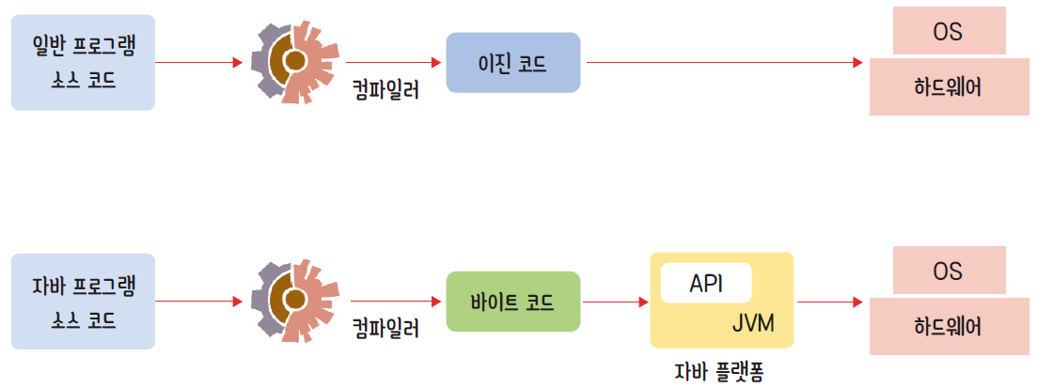
자바와 일반 컴파일러 프로그래밍과 차이점(1/2)
해당 시스템에 종속적 (OS 커널별 컴파일러 다름)
해당 시스템에 종속적이지 않음
C와 같은 컴파일러 언어에 비해 자바가 느리지만, 하드웨어의 발달 및 바이트코드 생성, JVM의 활용으로 인해 자바가 대세임

Slide 6
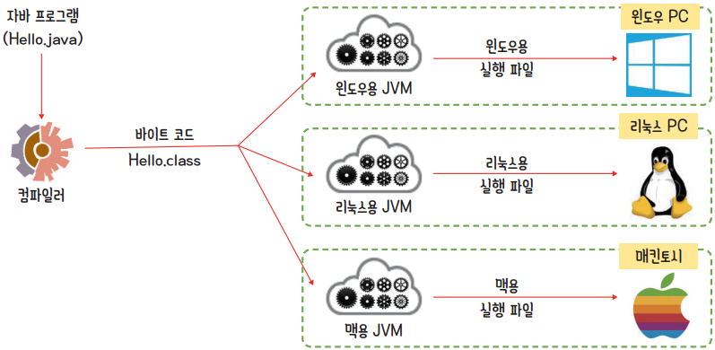
자바와 일반 컴파일러 프로그래밍과 차이점(2/2)
플랫폼에 상관없이 실행 가능

Slide 7
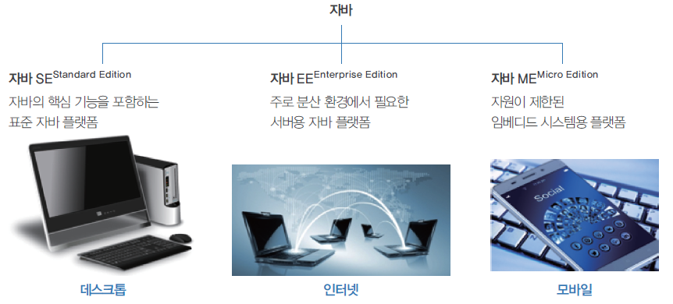
자바 JDK 종류

Slide 8
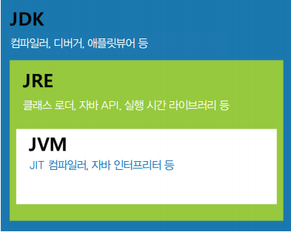
자바 구조

Slide 9
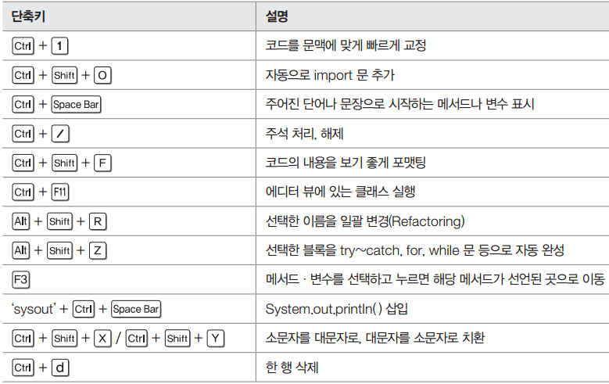
이클립스 주요 단축키

Slide 10
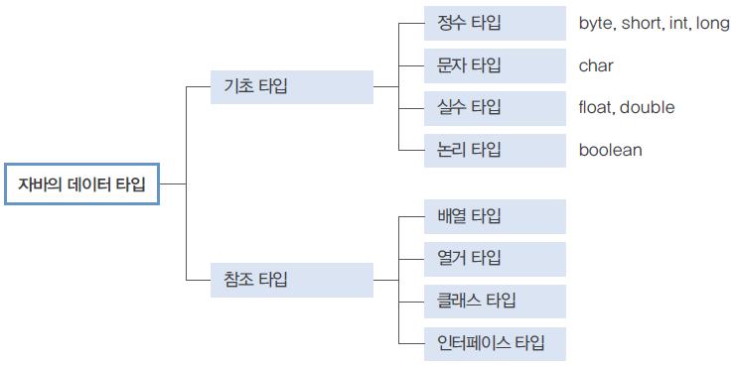
자바 데이터 타입 (1/2)

Slide 11
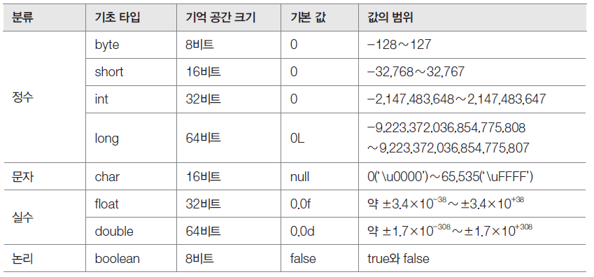
자바 데이터 타입 (2/2)

Slide 12
자바 데이터 타입- 리터럴
자바 소스에서 변수를 초기화하기 위해 사용하는 값

Slide 13
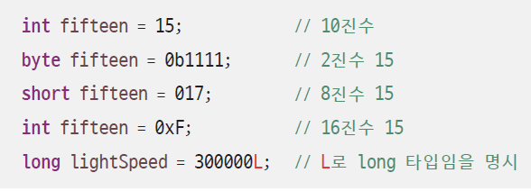
자바 데이터 타입- 정수

Slide 14
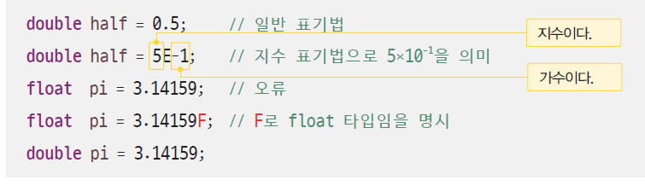
자바 데이터 타입- 실수

Slide 15
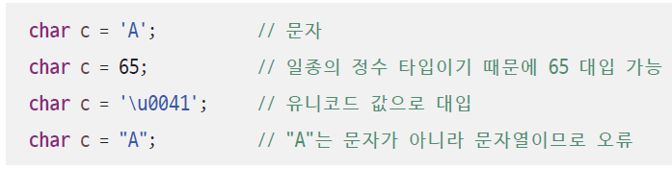
자바 데이터 타입- 문자
자바에서 char 타입은 사용하지 말고, String을 사용하자

Slide 16
자바 데이터 타입- 논리

Slide 17
자바 데이터 타입- 중요 내용
자바에서 제공하는 기본 데이터 타입은 선언한 변수의 값만 명확하게 초기화되어 있으면, 자동으로 메모리로 올라감
메모리에 값이 올라가는 예) int num = 1; => 객체 생성시 자동으로 메모리 올라감 long num =2; => 객체 생성시 자동으로 메모리 올라감
메모리에 값이 안올라가는 예) int num; => 값이 초기화되지 않아, 메모리에 변수의 주소값만 올라가며, 참조시 NullPointException 발생 int num = null; => 값이 초기화되지 않아 변수의 주소값만 메모리에 올라가며, 참조시 NullPointException 발생

Slide 18
변수와 상수
변수
선언한 변수의 값을 변경할 수 있음
예) int num = 0 ; num =1;
상수
선언한 상수의 값을 변경할 수 없음
변수 앞에 final 붙임
예)
final int num = 0; num =1; => 에러 발생

Slide 19
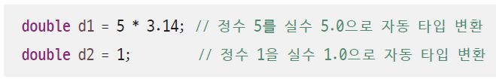
데이터 타입 변환 (1/3)
자동으로 데이터 타입 변환

Slide 20
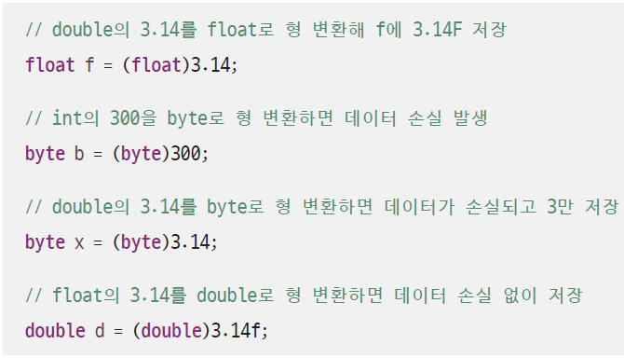
데이터 타입 변환 (2/3)
강제로 데이터 타입 변환

Slide 21
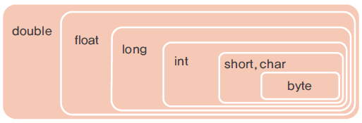
데이터 타입 변환 (3/3)
데이터 범위
데이터 타입 변경 가능(작은 범위-> 큰 범위)
데이터 타입 변경 불가능(큰 범위-> 작은 범위)

Slide 22
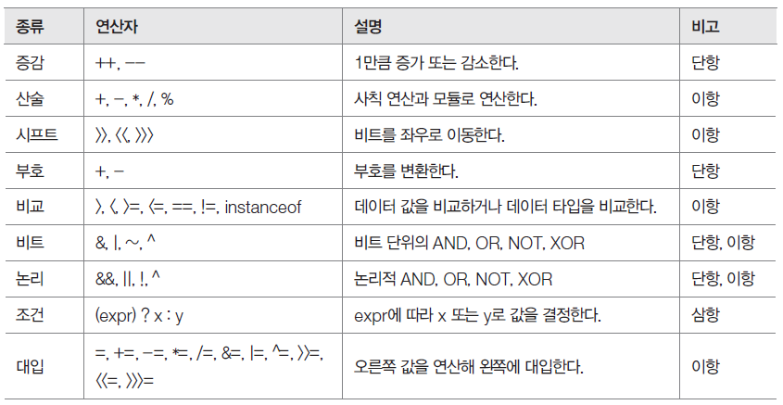
연산자 종류

Slide 23
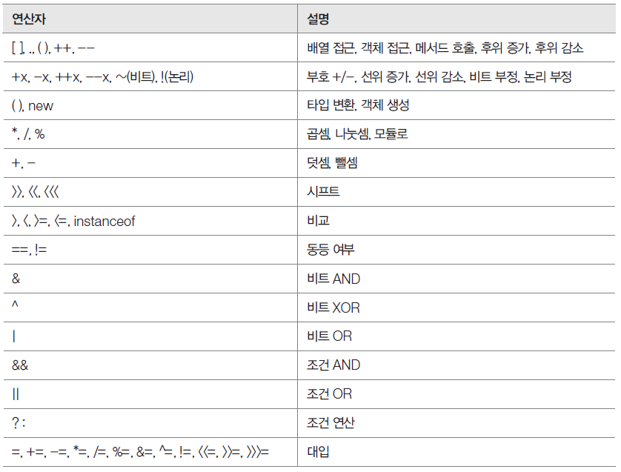
연산자 우선순위

Slide 24
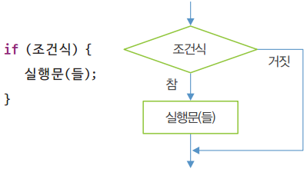
조건문-if

Slide 25
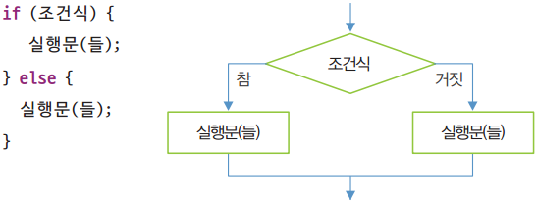
조건문-if~else 문

Slide 26
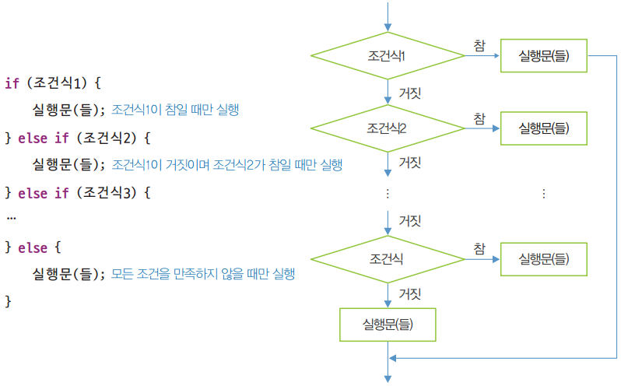
조건문-다중 if~else 문

Slide 27
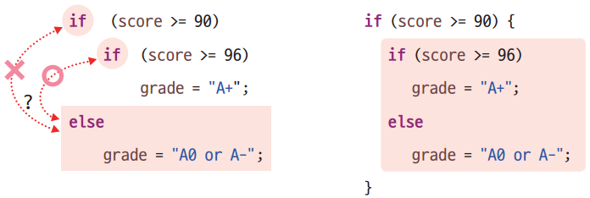
조건문-중첩 if 문
If문 안에 if문이 포함되는 if문

Slide 28
조건문- switch 문 (1/2)
다중 If문의 기능과 동일
성능상 문제로인해 다중 if문이 5개 이상인 필요한 경우, swich문 사용 권장
조건의 수행내용의 마지막에 반드시 break; 사용

Slide 29
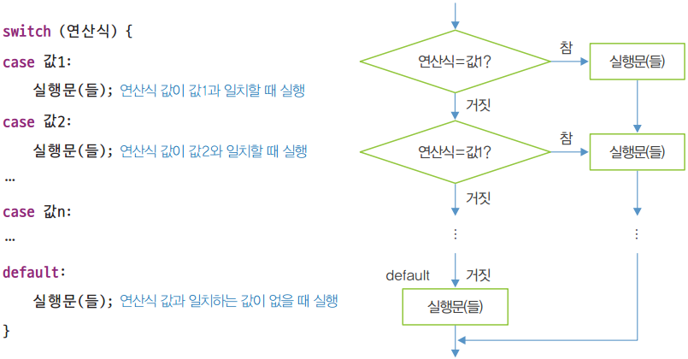
조건문- switch 문 (2/2)

Slide 30
반복문
조건에 해당되는 내용에 대해서만 같은 처리를 반복함
while 문, do~while 문, for 문

Slide 31
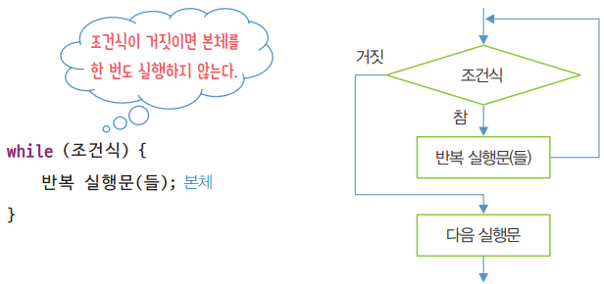
반복문 – while (1/2)
반복할 조건만 알 경우 사용함

Slide 32
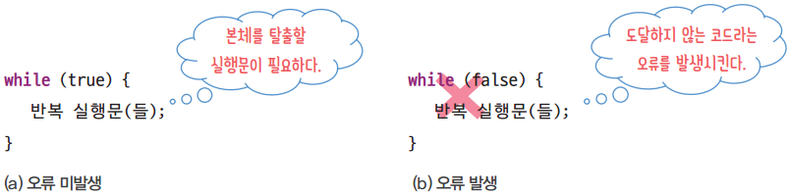
반복문 – while (2/2)

Slide 33
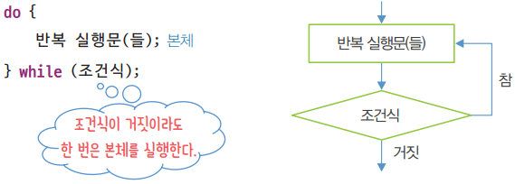
반복문 – do~while
반복할 조건만 알 경우 사용함
무조건 한번은 실행됨

Slide 34
반복문 – for 문 (1/3)
반복할 횟수를 알 경우 사용함
가장 많이 사용됨
while 문에 비해 성능이 느림

Slide 35
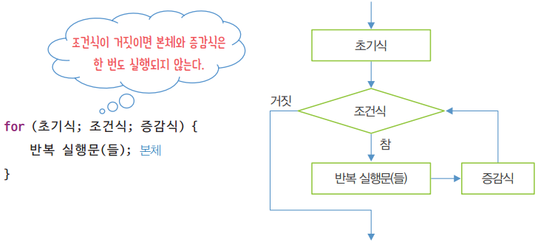
반복문 – for 문 (2/3)

Slide 36
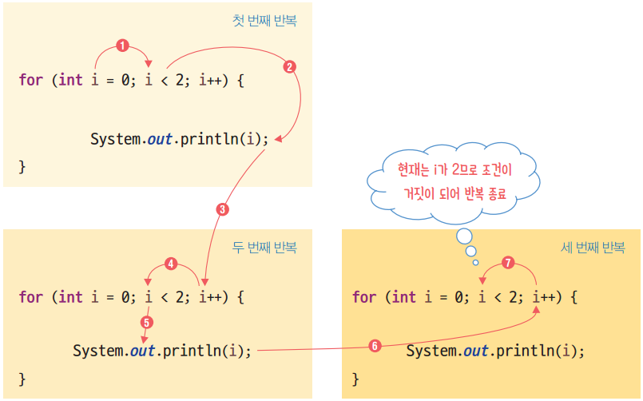
반복문 – for 문 (3/3)
실행순서

Slide 37
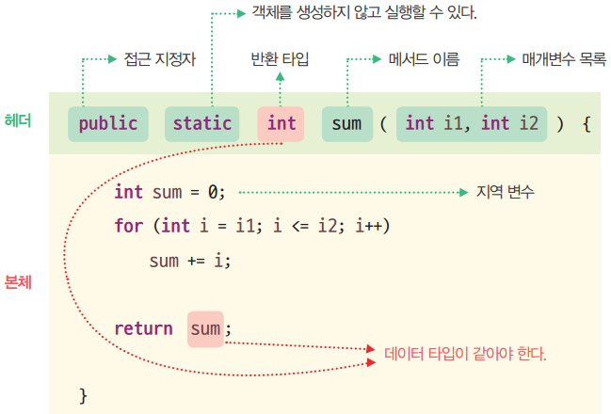
함수 구조 (1/2)
New 함수 안씀

Slide 38

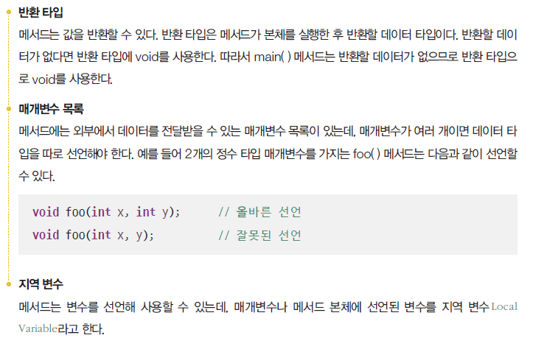
함수 구조 (2/2)

Slide 39
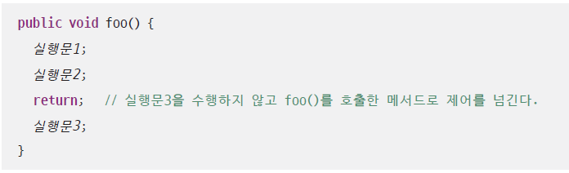
함수 호출과 반환 (1/2)
함수 내에서 다른 함수를 호출하면 제어가 호출한 함수로 이동하여 실행하고, 그 실행이 완료되면 다시 호출한 함수로 돌아옴
단, return 문을 쓰면 마지막까지 호출하지 않고, 실행 중 돌려 보낼 수 있음
보통 if문을 통한 값 유효성 검사에서 중간 return 사용함

Slide 40
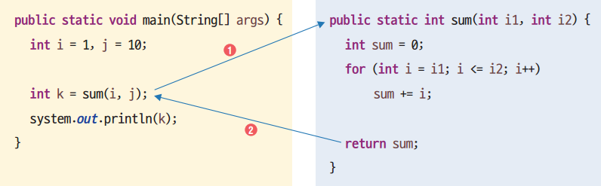
함수 호출과 반환 (2/2)
함수간 제어권 이동
static 선언된 함수에서는 static 함수만 호출 가능
int sum 함수를 static으로 선언하지 않고, main 함수에서 호출할 수 있는 방법은???

Slide 41
객체지향프로그래밍 (1/4)
자바는 무조건 부모 객체를 상속하여 프로그래밍함
자바의 시조 객체는 Object 객체임
자바 클래스 생성시, extents를 입력하지 않는 객체는 자동으로 Object 객체를 상속받게됨
Object 객체의 상속은 별도로 표기하지 않아도 됨
예) public class Hglee extents Object {
생략해도 자동으로 객체 상속함

Slide 42
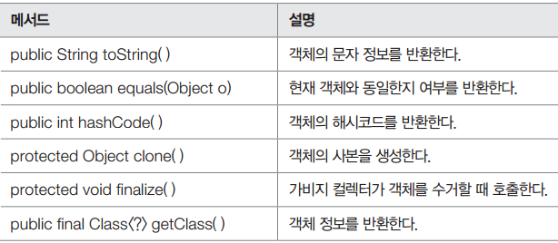
객체지향프로그래밍 (2/4)
Object 객체에서 제공하는 주요 함수들

Slide 43
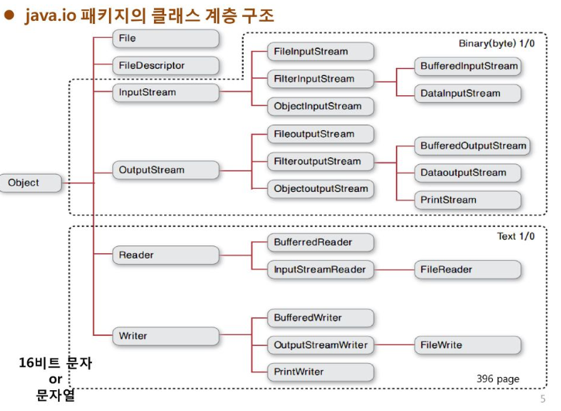
객체지향프로그래밍 (3/4)
자바 객체 구조- io 패키지 예

Slide 44
객체지향프로그래밍 (4/4)
request.getAttribute(“결과값”)
session.getAttribute(“결과값”)
위의 반환되는 데이터타입이 Object인 이유는 모든 자바 객체는 Object객체를 상속받기 때문에 가능함

Slide 45
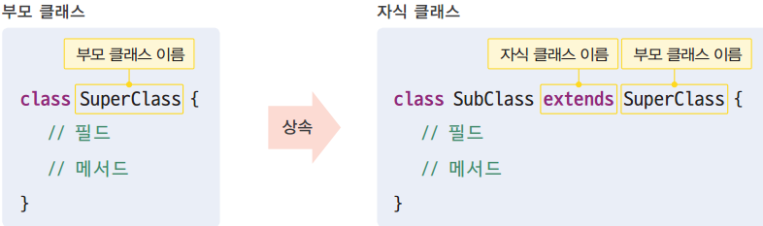
상속 (1/2)
자바는 C++과 달리 다중 상속을 제공하지 않음
Interface를 활용하여 다중 상속 유사하게 구현 가능
한 개의 객체만 상속함
extents 키워드 사용함

Slide 46
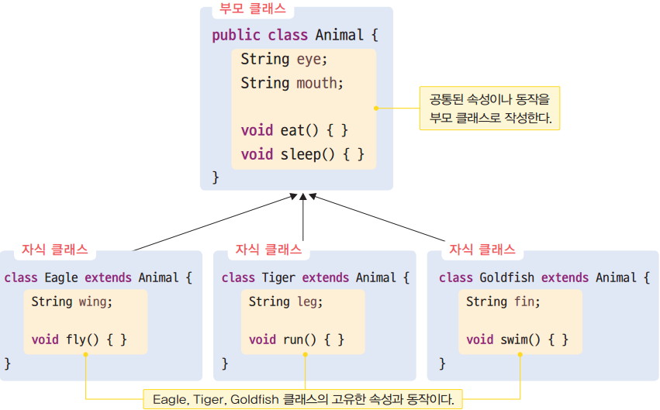
상속 (2/2)

Slide 47
접근 지정자 (1/2)
public
protected
private
아무것도 안씀

Slide 48
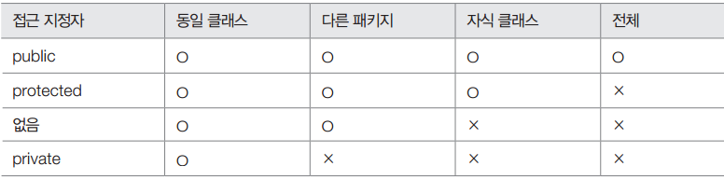
접근 지정자 (2/2)
접근 지정자별 객체 접근 범위

Slide 49
함수 오버라이딩 (1/2)
오버라이딩은 상속받은 부모의 함수를 자식 클래스에서 그 함수를 다시 재정의(수정)하는 것
규칙
부모 클래스의 함수와 동일한 함수 정의를 사용
반환 타입 동일
부모 클래스의 함수보다 접근 범위를 더 좁게 수정할 수 없음
추가적인 예외(Exception)가 발생할 수 있음을 나타낼 수 없음

Slide 50
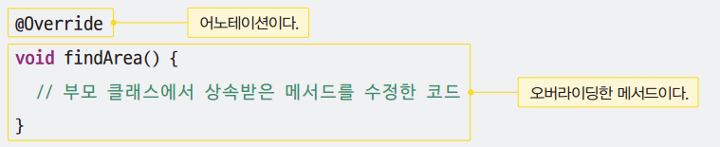
함수 오버라이딩 (2/2)
오버라이딩 불가
private 함수 : 부모 클래스 전용이므로 자식 클래스에 상속되지 않음
final 함수: final 함수는 더 이상 수정할 수 없으므로 자식 클래스가 오버라이딩할 수 없음

Slide 51
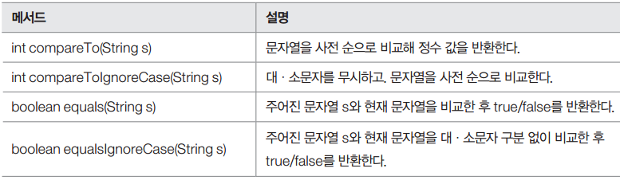
String 객체 (1/2)
문자열을 표현하기 위해 사용
char 데이터타입은 사용하지 않고, String 객체 사용하기 권장함
String 객체에서 제공하는 비교 함수들

Slide 52
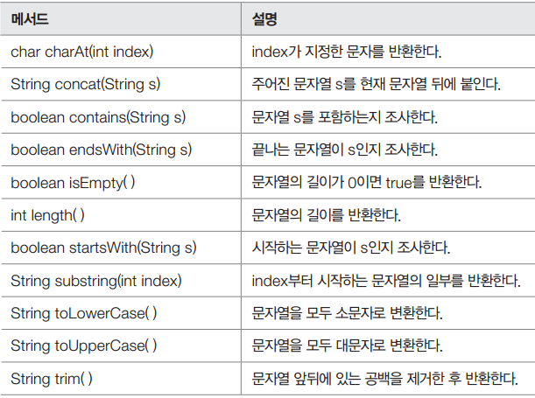
String 객체 (2/2)
String 객체에서 제공하는 문자열 제어

Slide 53
배열 (1/3)
배열(Array)은 동일한 데이터 타입의 집합을 쉽게 처리할 수 있는 데이터 구조
간단한 구조 및 형태의 데이터 처리할 때 배열을 사용하고, 왠만해선 컬렉션 객체(List, ArrayList, HashMap, Vector)를 활용하는 것을 권장함
배열은 사전에 크기 지정으로 인해 사용 하기 어려움

Slide 54
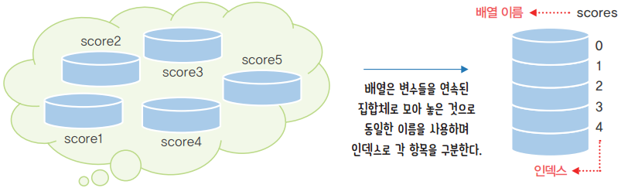
배열 (2/3)

Slide 55
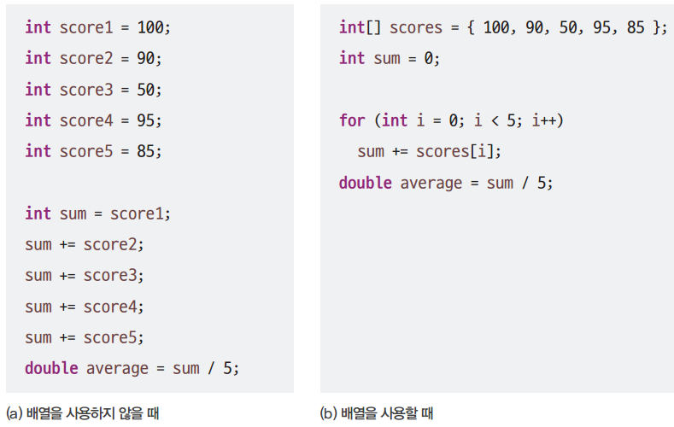
배열 (3/3)
배열이 필요한 경우 : 5과목의 평균 점수를 구하는 경우

Slide 56


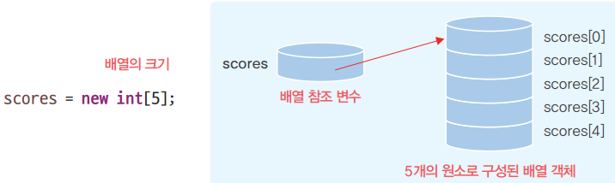
배열 선언 (1/2)
배열 선언
배열 선언 및 생성
배열은 0부터 시작

Slide 57
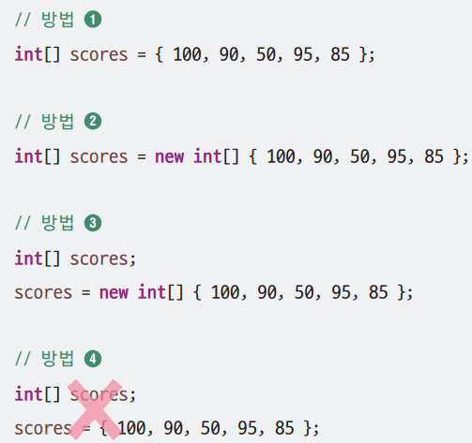
배열 선언 (2/2)

Slide 58
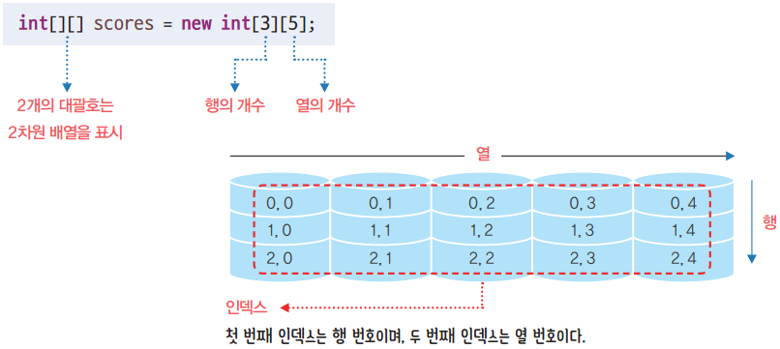
다차원 배열
다차원 배열은 배열에 배열이 추가된 형태
2차원 배열은 엑셀 모양을 생각하면 됨
다차원 배열은 왠만해선 쓰지 말고, 컬렉션 객체를 활용함을 권유함

Slide 59
컬렉션 프레임워크(보통 컬렉션 객체)
유사한 객체를 여러 개 저장하고 조작해야 할 때가 빈번할 때 사용
예) 게시판 리스트
고정된 크기의 배열의 불편함 해결

Slide 60
컬렉션 프레임워크의 구조(1/2)
컬렉션 프레임워크는 인터페이스와 클래스로 구성
인터페이스는 컬렉션에서 수행할 수 있는 각종 연산을 제네릭 타입으로 정의해 유사한 클래스에 일관성 있게 접근하게 함
클래스는 컬렉션 프레임워크 인터페이스를 구현한 클래스

Slide 61
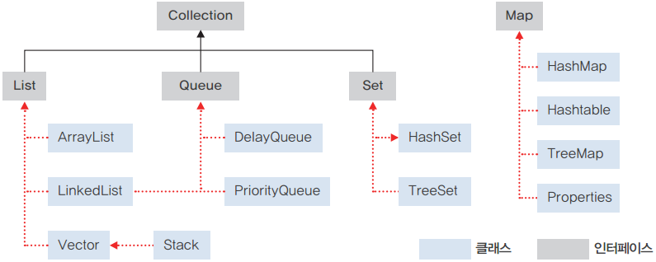
컬렉션 프레임워크의 구조(2/2)

Slide 62
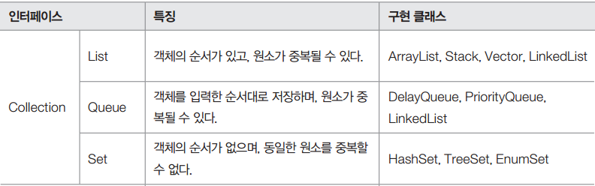
컬렉션 인터페이스 (1/2)

Slide 63
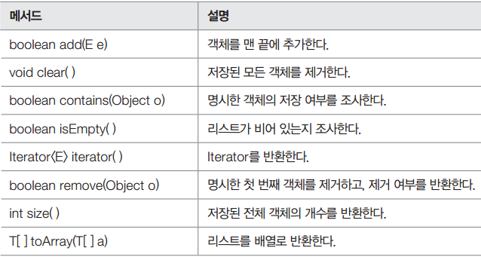
컬렉션 인터페이스 (2/2)
컬렉션 인터페이스 주요 함수

Slide 64
Map 인터페이스 (1/2)
특징
키와 값을 쌍으로 저장하며, 키는 중복되지 않음
HashMap을 가장 많이 사용함

Slide 65
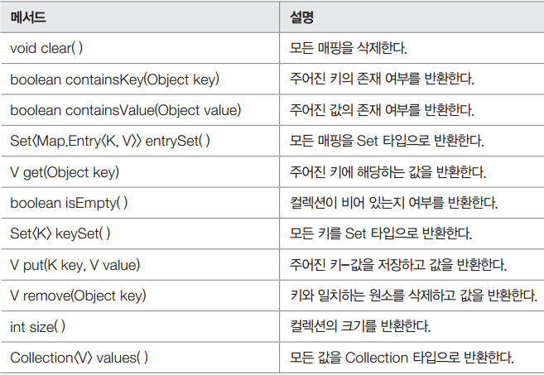
Map 인터페이스 (2/2)
주요 함수들

Slide 66
List 컬렉션 (1/2)
순서가 있는 객체를 중복 여부와 상관없이 저장하는 리스트 자료구조 지원
배열과 매우 유사하지만 배열과 달리 크기가 가변적
보통 ArrayList 객체를 구현하여 많이 사용함
ArrayList 객체 다음으로 LinkedList 객체를 사용함

Slide 67
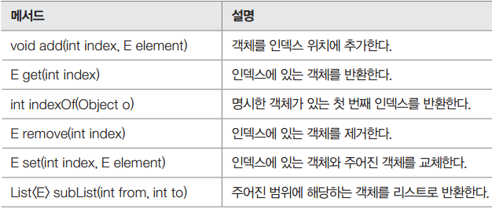
List 컬렉션 (2/2)
주요 함수들

Slide 68
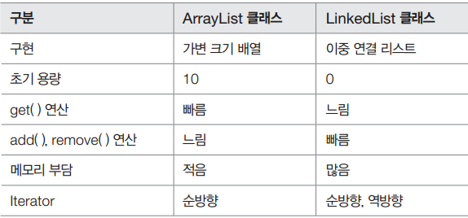
ArrayList와 LinkedList 비교

Slide 69
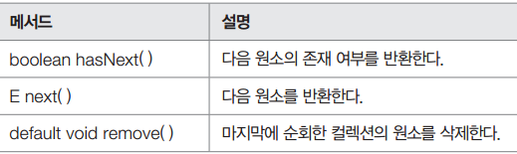
컬렉션의 데이터 반복 처리 (1/2)
컬렉션의 종류에 관계 없이 반복자를 이용하면 컬렉션에 포함된 객체를 순차적으로 순회
for문 보다 Iterator 인터페이스 활용을 권장함
Iterator 인터페이스의 주요 함수

Slide 70

컬렉션의 데이터 반복 처리 (2/2)
사용법

Slide 71
패키지 (1/4)
윈도우 및 리눅스에서의 폴더, 디렉토리로 이해하면 쉬움
자바(클래스) 파일들을 모아놓은 폴더
주석문을 제외하고 반드시 첫 행에 위치
패키지 이름은 모두 소문자로 명명하는 것이 관례
일반적으로 패키지 이름이 중복되지 않도록 개발 프로젝트의 도메인 이름을 역순으로 사용
예) kr.ac.kopo.util

Slide 72

패키지 (2/4)

Slide 73

패키지 (3/4)
패키지 사용
전체 코드가 지저분하기 때문에
보통 import를 통해 상단에 선언함

Slide 74


패키지 (4/4)
import 문

Slide 75

자바에서 제공하는 기본 및 확장 패키지들

Slide 76

포장 클래스 (1/4)
기본 데이터 타입(int, long, float, double)들은 객체지향언어 특징을 적용하기에 어려움 있음
기본 데이터 타입의 기능들을 포장하여 만든 클래스들을 포장 클래스(wrapper class)로 부름

Slide 77

포장 클래스 (2/4)
Integer, Long, Double 등 객체 존재함

Slide 78

포장 클래스 (3/4)
포장 클래스 종류

Slide 79

포장 클래스 (4/4)
Integer 포장 클래스

Slide 80
자바 주요 개념 #1 – 자바 파일당 1개 클래스 선언
자바 파일 1개당 선언하는 클래스는 반드시 1개만 사용함을 권장함
1개의 자바 파일에 2개 이상의 클래스를 선언할 경우, 상속 등 자바 객체 관리가 어려움이 많음
반드시 클래스는 1개만 사용하도록 함

Slide 81
자바 주요 개념 #2 – 메모리의 이해 (1/7)
자바는 컴파일러를 통한 언어로 자바의 모든 객체들은 반드시 메모리에 존재해야만 사용이 가능함
메모리에 존재하지 않는 객체는 사용할 수 없음
메모리에 존재하지 않는 객체를 사용할 경우, NullPointerException이 발생함
메모리에 올리기 위해서는 static 객체 생성이나 new 함수를 사용함

Slide 82
자바 주요 개념 #2 – 메모리의 이해 (2/7)
NullPointerException
메모리에 존재하지 않는 객체를 사용(참조)할 때 발생
Null 값이 들어왔을 때 발생
발생 예) String id = request.getParamter(“user_id”); request.getParamter(“user_id”) => 값이 없을 때(Null)

Slide 83
자바 주요 개념 #2 – 메모리의 이해 (3/7)
메모리 올리는 방법
String, int, long, float, double 등 기본 데이터 타입은 new, static을 선언하지 않아도 자동으로 메모리에 올라감
static으로 선언되지 않은 자바 파일(class)는 반드시 new 함수를 통해 메모리를 올림
JSP에서 DB접속하기 위해 사용하는 Connection 객체는 static으로 선언되어 있기 때문에 new 함수를 사용하지 않아도 사용 가능함

Slide 84
자바 주요 개념 #2 – 메모리의 이해 (4/7)
메모리 올리는 방법
String, int, long, float, double 등 기본 데이터 타입은 new, static을 선언하지 않아도 자동으로 메모리에 올라감
static으로 선언되지 않은 자바 파일(class)는 반드시 new 함수를 통해 메모리를 올림
JSP에서 DB접속하기 위해 사용하는 Connection 객체는 static으로 선언되어 있기 때문에 new 함수를 사용하지 않아도 사용 가능함

Slide 85
자바 주요 개념 #2 – 메모리의 이해 (5/7)
JVM 메모리 구조
static 객체의 특징 (1/3)
static으로 선언된 객체(클래스, 함수, 변수)는 Claass Area에 저장되어 사용되며, Class Area에 저장된 객체는 다른 메모리 영역에서 참조하여 사용 가능
단, Class Area에 저장된 객체는 중복되어 저장되지 않음
Class Area = Method Area = Static Area | Stack Area | Heap Area | Native Method Stack Area | PC Register

Slide 86
자바 주요 개념 #2 – 메모리의 이해 (6/7)
static 객체의 특징 (2/3)
static 객체의 값은 메모리에 올라온 여러 자바 객체들로부터 static 객체의 값이 변경될 수 있음
예) static int num = 0; a클래스 num = 1; //a클래스에서 static int num 값 수정 가능 b클래스 num = 2; //b클래스에서 static int num 값 수정 가능

Slide 87
자바 주요 개념 #2 – 메모리의 이해 (7/7)
static 객체의 특징 (3/3)
static 객체의 값은 메모리에 올라온 여러 자바 객체들로부터 static 객체의 값이 변경될 수 있는 특징으로 인해 static 객체의 값에 관리는 중요함
static 객체의 값을 관리하기 위해 디자인패턴 중 싱글톤패턴이 생김
싱글톤 패턴은 a클래스에서 static 변수를 수정 중에 전혀 다른 b클래스에서 그 static 변수 수정할 때, 충돌 현상을 방지하기 위해 사용함

Slide 88

자바 주요 개념 #3 – 주요 예외 항목
실행 예외
컴파일러가 예외 처리하기 위해 발견 불가

Slide 89
자바 주요 개념 #3 – 주요 예외 항목
IndexOutOfBoundsException
배열로 선언된 객체에 발생
배열 개수 잘못 정의할 때 발생
발생 예) String[] str = new String[4]; String temp = str[4]; =>배열 크기가 4개이지만, 5번째 배열 참조
발생 할 수 배열 객체들
ArrayList, List
Vector
int[], String[], long[], double[]

Slide 90
자바 주요 개념 #3 – 주요 예외 항목
NumberFormatException
String 변수의 문자열 값을 숫자 형태로 변경하는데, 숫자 형태로 변경이 불가능한 문자열 값이 있을 때 발생
발생 예) String str = “이협건”; int num = Integer.parseInt(str); String str의 값이 숫자가 아니기 때문에 에러 발생

Slide 91

자바 주요 개념 #3 – 주요 예외 항목
일반 예외
컴파일러가 발생할 가능성을 발견 가능
자바 파일의 컴파일(이클립스 저장)이 정상적으로 되었는지, 톰켓 재부팅했는지 확인

Slide 92
Q&A
감사합니다

